Slide 1

Посвящается
девушкам воевавшим на Крымской земле
в годы
Великой Отечественной Войны

Slide 2

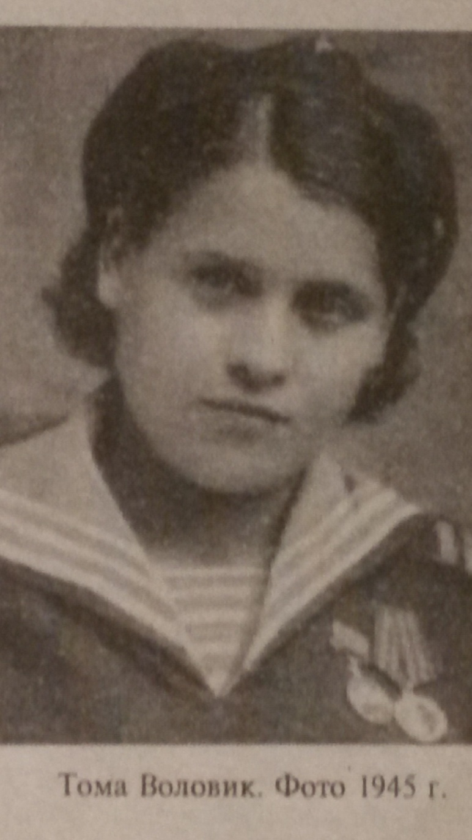
Тома Воловик
С 5-го класса Томара мечтала стать трактористкой. В июне 1941 года она закончила 7-й класс в родной Феодосии. Тома ,во чтобы то ни стало, стремилась стать бойцом действующей армии. Она сказала, что ей 17 лет, а документы утерены. Юнмор Томка вместе со стрелками отбивала атаки немцев и защищала раненых бойцов.

Slide 3
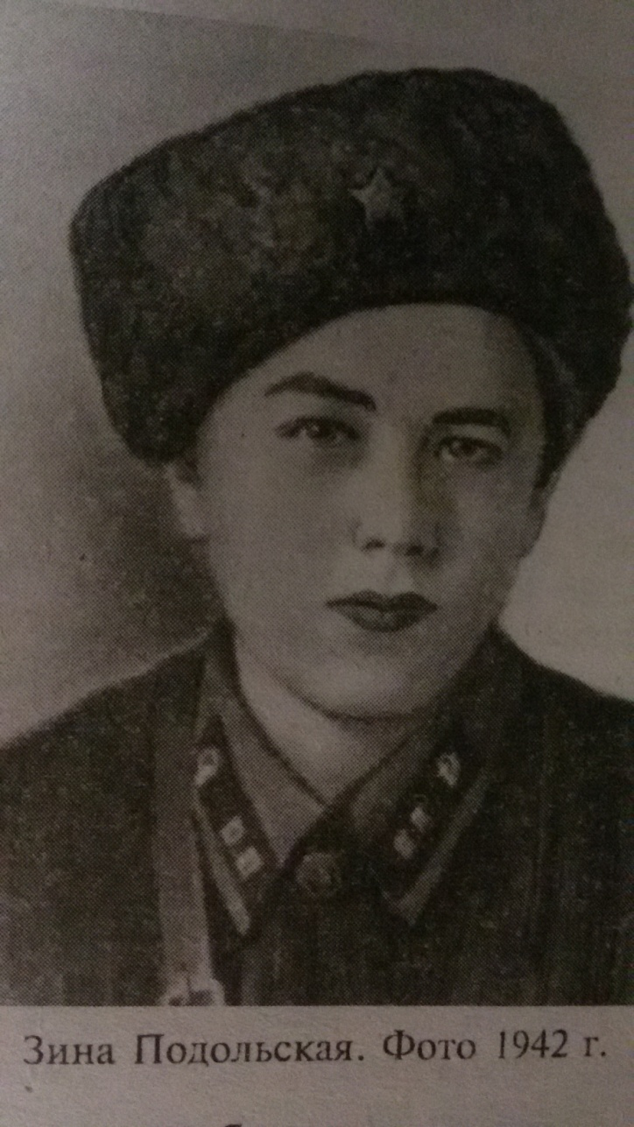
Зина Подольская
Зина родилась в Севастополе, когда началось ВО война, ей было 13 лет. Она была пионером, чемпионом среди юниоров по плаванию и гимнастике. Имела значок «Ворошиловский стрелок». Зина прибавила себе 3 года и ушла на фронт санинструктором—медсестрой, оставив матери записку: «Дорогая мамочка не жди меня сегодня. Ухожу на фронт, защищать наш родной Севастополь. Я обязательно вернусь, вот увидишь… Целую Зина».

Slide 4
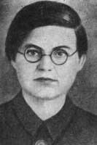
Тоня Дьяченко
Однажды необыкновенно серьезная и собранная пришла к нам Тоня с номером «Комсомольской правды». Молча показала портрет девушки с петлей на шее. Под снимком стояло название большой статьи «Таня». И кто из нас мог подумать, что наша умная горячо любящая свою Родину Тонечка вскоре повторит подвиг Зои Космодемьянской.

Slide 5
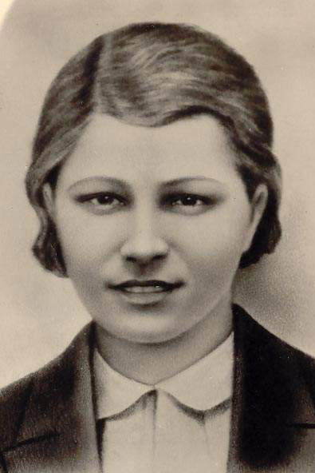
Люба Щевцова
Люба мечтала стать артисткой. В феврале 1942 года она поступила в комсомол. Маме писала , что учится на курсах фельдшеров, а на самом деле училась в партизанской школе. Прощаясь с подругами, Люба сказала: «Передайте всем, что я люблю жизнь…»

Slide 6
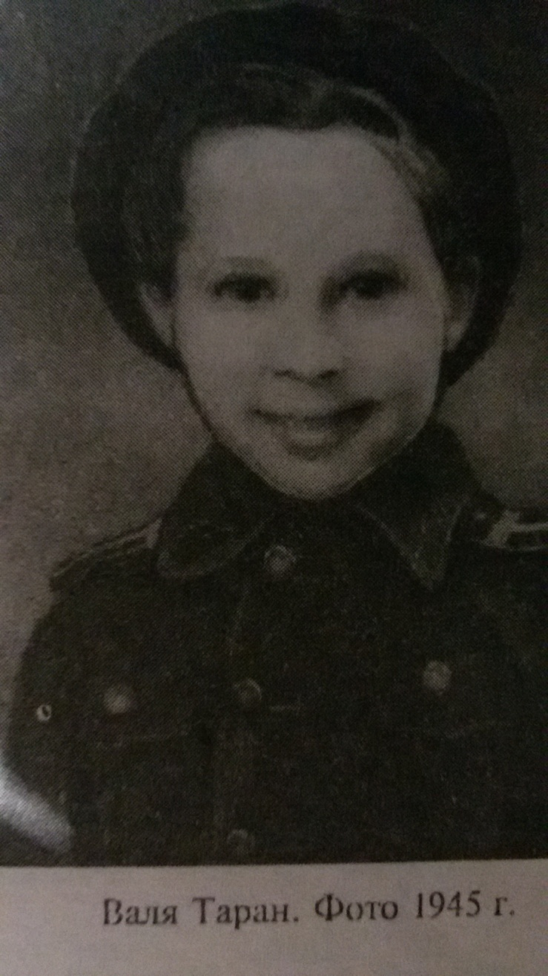
Валя Таран
Валя родилась в Керчи. Когда началась война, ей было 6 лет. Валя вместе с мамой попала в эвакогоспиталь, где Феодосия Трофимовна работала медсестрой. Там она 7-летняя стала бойцом тыловой части 18 десантной армии, героически защищавшей северный Кавказ. В хирургических палатах Валя каждому подавала воду, умывала, приносила книги и газеты, относила письма на почту. Вечерами рассказывала бойцам сказки. Но главное – это водить за руку тех, кто только начинал ходить. Ей было присвоено звание старшины Советской Армии. Валя участвовала в самодеятельности госпиталя: читала стихи, танцевала, пела фронтовые песни.

Slide 7
Юные, безусые герои,
Юными остались вы на век,
Перед вами вдруг ожившим строем
Мы стоим не поднимая век.
Боль и гнев тому причиной -
Благодарность вечная вам всем –
Маленькие, стойкие мужчины,
Девочки, достойные поэм.

